Slide 1
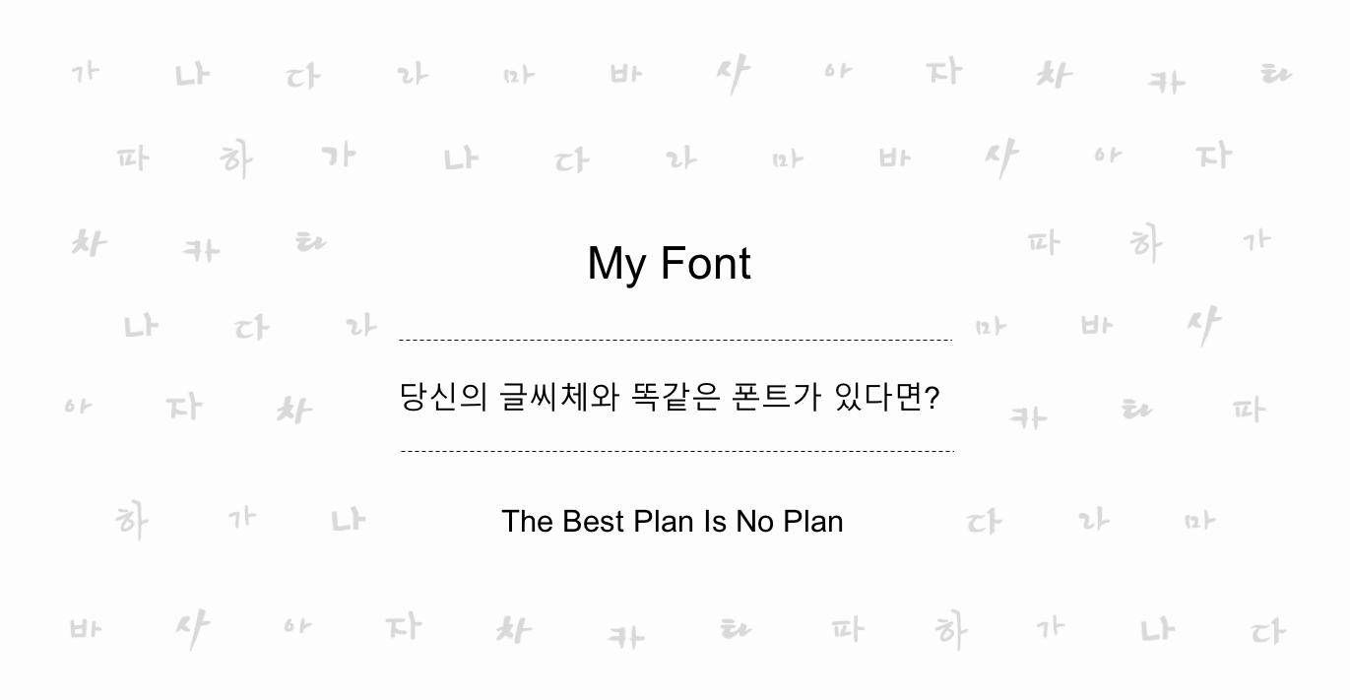

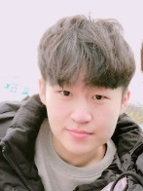
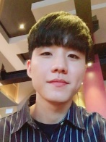
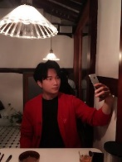
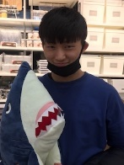

TEAM 12
팀 장
황용환
팀 원
김선규
팀 원
오근택
팀 원
이상욱
PROJECT INFO
“ 나의 손글씨가 폰트로 만들어진다면 ? “
기존에 폰트는 기업 간의 거래 혹은 상업적인 목적으로 사용하기 위해 제작되었다. 또한 한글 폰트 생성을 하기 위해서는 11,172자의 글자를 포토샵과 일러스트레이터를 이용하여 작업해야 한다. 이는 모두 수작업으로 진행되어 막대한 시간과 비용이 소요된다. 그 결과, 일반인은 다양한 폰트를 제작하고, 사용하는데 어려움이 있다.
우리는 이런 단점을 보완하여 자신만의 폰트를 직접 생성하고 싶은 유저들에게 ‘나만의 폰트’ 소프트웨어를 제공하여 많은 시간과 비용을 들이지 않고 자신만의 폰트를 손쉽게 생성할 수 있는 것을 목표로 한다.
사용자 글씨체의 폰트 = 입력 받은 글자 + 생성한 글자

Slide 2

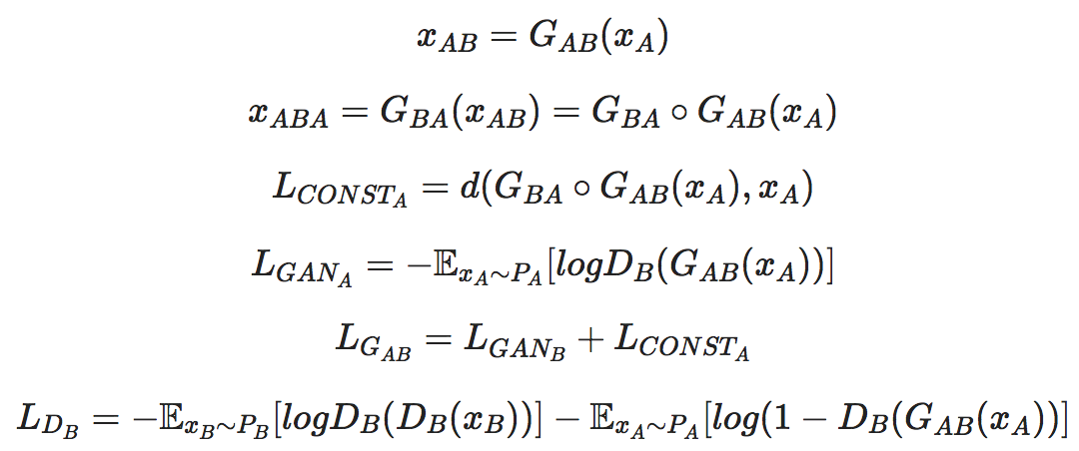

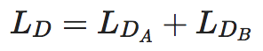

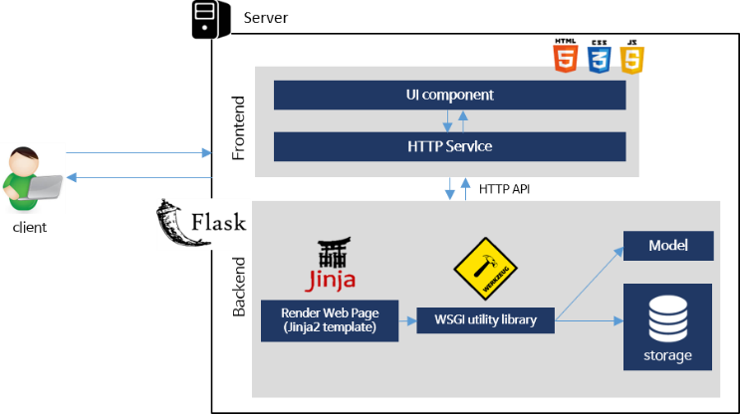


KakaoTalk_Photo_2018-05-28-15-09-01_20.png
CORE TECHNOLOGY
GAN은 Generative Adversarial Networks 의 약자이다. 이름에서 보이듯이 서로 대립하여서 싸우는 Network인데, Generator 와 Discriminator 가 대립하는 구조이다.
Generator는 가짜 데이터를 생성하고 Discriminator는 Generator가 생성한 데이터가 진짜 데이터인지 가짜 데이터인지 구분한다. 이 과정을 통해 Generator 가 진짜 데이터와 같은 가짜 데이터를 만들 수 있도록 학습한다.
DiscoGAN은 DiscoveryGAN의 준말이다.
DiscoGAN은 어떠한 특징을 가진 데이터를 가지고 특징은 유지한 채 다른 영역의 물체로 만드는 것이다.
따라서 특징은 유치한 채 형태만 바꾸는 것에 최적화된 DiscoGAN은 My Font 프로젝트에 적합하다.
SYSTEM ARCHITECTURE
HOW TO USE
APPLICATION PLAN
> HOME
- MyFont 홈페이지(http://35.169.167.3:1024) 접속
> USE
- 사용자 입력 이미지를 제출
-- USE 메뉴에서 ‘파일 선택'을 하고 ‘제출’ 버튼 클릭
--- 서버에 사용자 입력을 저장한다.
> CutImage
- 원하는 라인을 사용자의 이름으로 저장
-- 라인과 사용자의 이름을 입력하고 ‘제출’ 버튼 클릭
--- 글씨를 컷하여 사용자의 이름으로 서버에 저장
> Train && TTF
- CROP 결과를 확인하고 폰트로 제작
-- ‘제출’ 버튼을 클릭
--- 사용자의 폰트를 제작하고 서버에 저장
> LIST
- 생성한 폰트로 글씨 입력해본 후 생성 결과 확인
MyFont는 나만의 폰트를 제작하여 사용자들에 색다른 경험을 느끼게 할 수 있다. 기존에 있던 정해진 폰트와는 다르게 본인이 직접 만든 폰트를 누구나 손쉽게 사용할 수 있다.
연예인이 자필로 쓴 문구가 있다면 이를 인식해서 연예인의 글씨체를 폰트로 이용할 수 있으며 뿐만 아니라 상업적으로 영화 포스터에도 큰 비용을 들이지 않고 폰트를 제작하여 사용할 수 있어, 폰트 제작 비용을 절감할 수 있다.
이를 이용하여 핸드폰이나 메신저의 폰트로 사용할 수 있으며, 깔끔한 글씨체를 이용하여 PPT발표자료에서 사용할 수 있으며 자신의 필기체로 된 폰트를 사용하여 펜으로 종이에 글을 작성하는 것보다 워드로 타이핑하는 것이 익숙한 사람에게도 손쉽게 손글씨를 제공할 수 있다.

